Slide 1

МИНИСТЕРСТВО НАУКИ
И ВЫСШЕГО ОБРАЗОВАНИЯ
РОССИЙСКОЙ ФЕДЕРАЦИИ
Федеральное государственное бюджетное учреждение «Академия комфорта»
«Об итогах работы в 2022 году».
Директор Кисс Валерий Викторович
Декабрь 2022

Slide 2

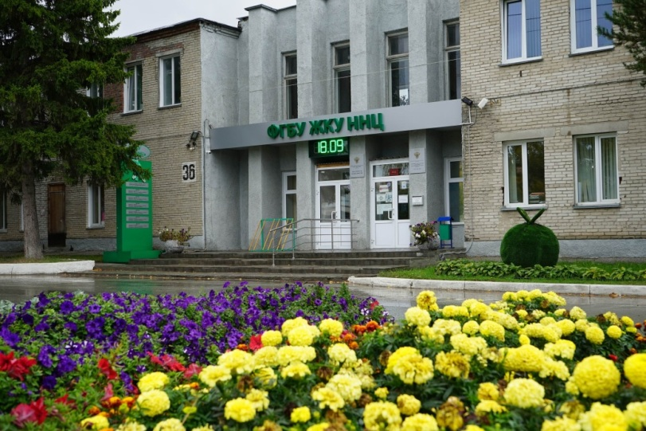
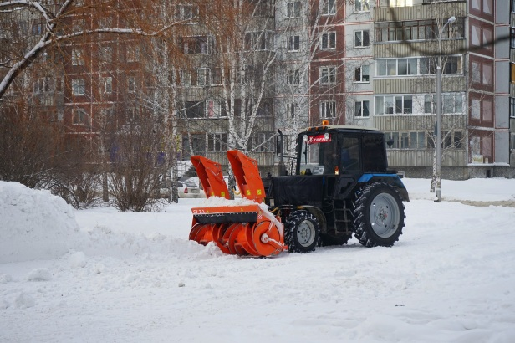
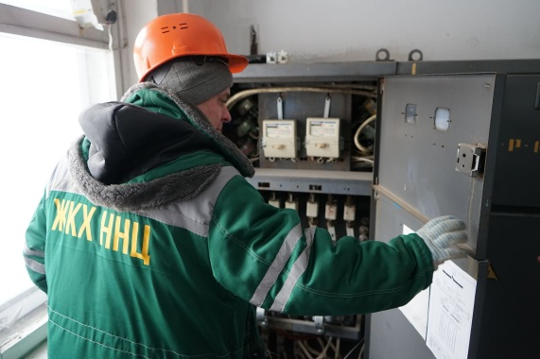
ФГБУ «АКАДЕМИЯ КОМФОРТА»
наш профессионализм – ваше доверие
В 2022 году по решению учредителя предприятие было переименовано в федеральное государственное бюджетное учреждение (ФГБУ) «Академия комфорта» с сохранением всех видов деятельности.

Slide 3
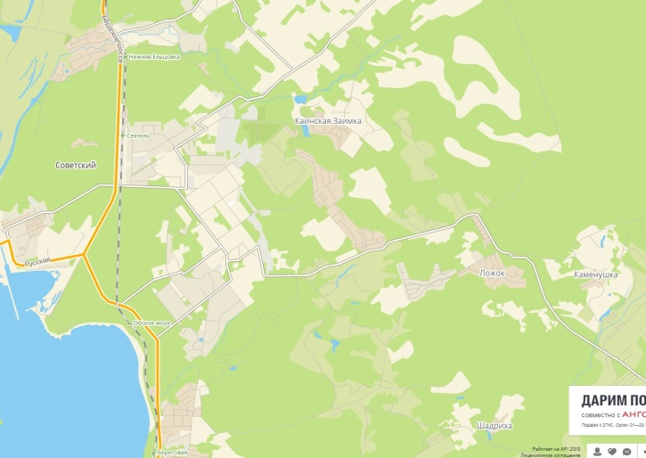
ФГБУ «АКАДЕМИЯ КОМФОРТА»
наш профессионализм – ваше доверие
ФГБУ «Академия комфорта» является одной из крупнейших управляющих организаций города Новосибирска.
Три эксплуатационных участка:
Микрорайон
«Нижняя Ельцовка»,
г. Новосибирск
- ЭУ № 1 (ВЗ Академгородок, поселок Кирова, «Горки Академпарка», поселок Каинская заимка),
тел 7 (383) 383-55-54 , доб. 2114
Поселок
Каинская заимка
НСО
Микрорайон «Д и Щ»,
г. Новосибирск
ВЗ, Академгородок
г. Новосибирск
ЭУ № 2 (Микрорайон «Д и Щ»)
тел 7 (383) 383-55-54 , доб. 2115
Микрорайон «Шлюз»,
г. Новосибирск
Коттеджный поселок
«Горки Академпарка»
НСО
ЭУ № 3 (Микрорайон «Шлюз», микрорайон «Нижняя Ельцовка»)
тел 7 (383) 383-55-54 , доб. 2117
Поселок Кирова
г. Новосибирск
Имеет в управлении и обслуживании 405 многоквартирных жилых домов,
54 – коттеджа, 5 общежитий СО РАН. Проживает более 80 000 жителей.

Slide 4
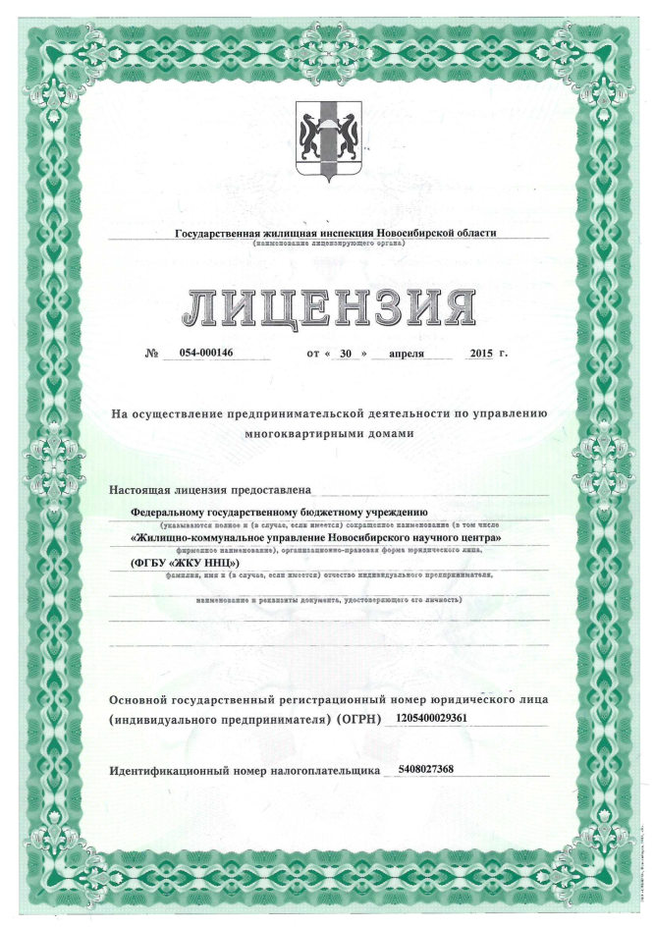
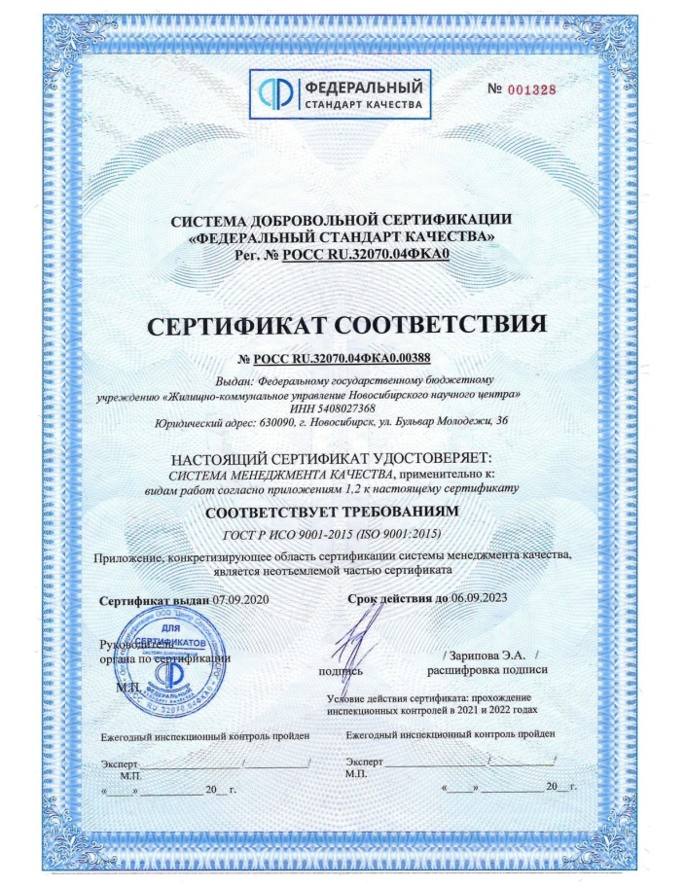
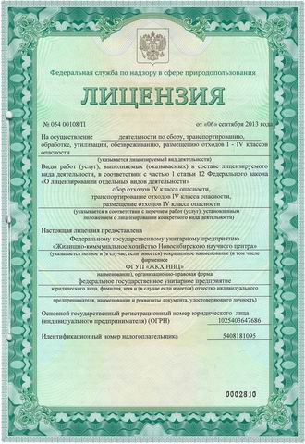
ФГБУ «АКАДЕМИЯ КОМФОРТА»
наш профессионализм – ваше доверие
Лицензия по управлению многоквартирными домами: 054-000146 от 30.04.2015 года, переоформлена приказом ГЖИ № 591/10 до 12.01.2028 года
Учреждение ФГБУ «академия комфорта» прошло процедуру добровольной сертификации
Лицензия 054-00108/П от 06.09.2013 года
на осуществление деятельности по сбору и транспортированию
отходов I-IV классов опасности

Slide 5
ФГБУ «АКАДЕМИЯ КОМФОРТА»
наш профессионализм – ваше доверие
ФГБУ «Академия комфорта» осуществляет деятельность:
  по управлению многоквартирными домами (МКД),
  по сбору и транспортированию ТКО.
Учреждение сегодня:
Профессиональный коллектив;
Собственная производственная база, позволяющая выполнять все виды работ по обслуживанию жилищного фонда;
Структура учреждения:
  Офис (финансово-экономические, юридические, регистрационные, инженерно-технические и другие подразделения);
  3 Эксплуатационных участка (ЭУ);
  Единая Аварийная Диспетчерская служба;
  Автотранспортное подразделение - тракторы, мусоровозы, фронтальные погрузчики, самосвалы, экскаваторы и т.д.;
  Лицензированная лаборатория электроизмерений;

Slide 6
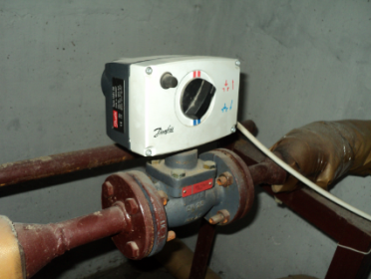
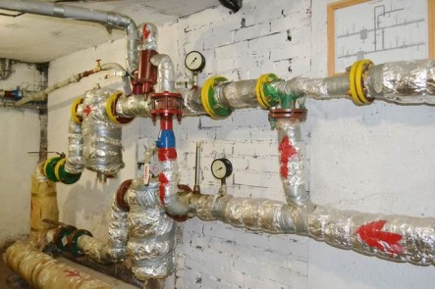
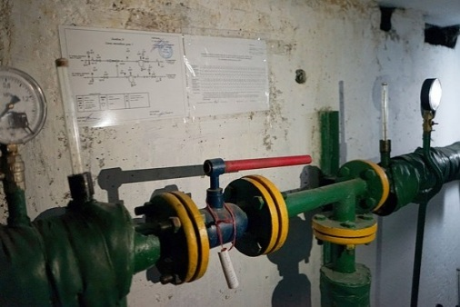
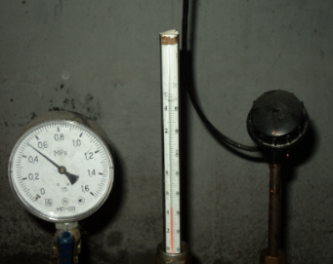
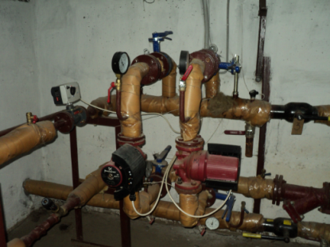
ФГБУ «АКАДЕМИЯ КОМФОРТА»
наш профессионализм – ваше доверие
Работы проводимые на МКД в рамках содержания, находящихся в управлении к отопительному сезону 2022-2023 год.
№ п/п | Наименование работ | Ед. изм. | ИТОГО ФГУП "ЖКУ ННЦ"
1 | Паспорт готовности с зиме | объект | 405
2 | Работы по промывке и гидравлическим испытаниям систем отопления | объект | 405
3 | Проведена очередная поверка ОПУ тепла и ХГВС | объект | 197
4 | Проведение электроизмерений и испытаний | объект | 52
5 | Изоляция трубопровода | п.м. | 516
6 | Герметизация вводов трубопроводов | объект | 1
7 | Ремонт межпанельных швов (в рамках содержания) | п.м. | 297,5
8 | Замена канализационных труб | п.м | 411
9 | Ремонт водосточных систем | шт | 45
10 | Смена замков, проушин, ручек, скоб, дверных пружин | шт. | 314
11 | Завоз песка, соли | т | 200/3
12 | Установка манометров | комплект | 3039
13 | Электромонтажные работы (проводка/ осветительные приборы) | м.п./шт. | 957/220
14 | Текущий ремонт крыш (в рамках содержания) | м2 | 291
15 | Балконные плиты, строительные козырьки, козырьки входов в подъезды | шт. | 19
16 | Замена запорной арматуры систем отопления и ХГВС | шт. | 1264
17 | Замена трубопроводов отопления и ХГВС | п. м. | 358

Slide 7
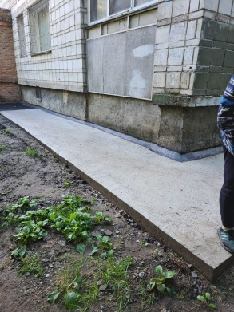
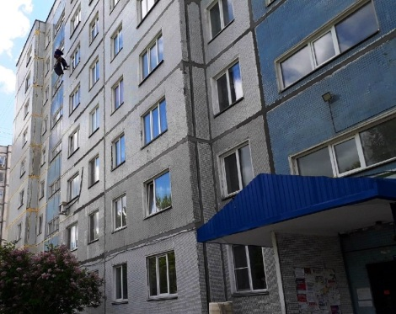
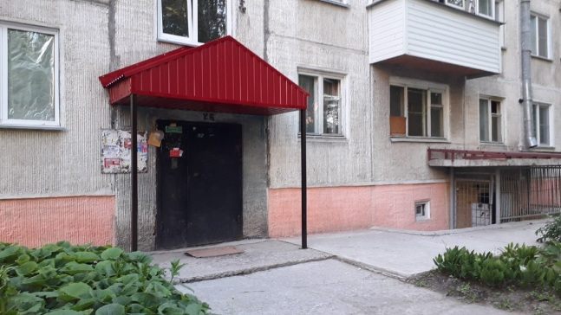
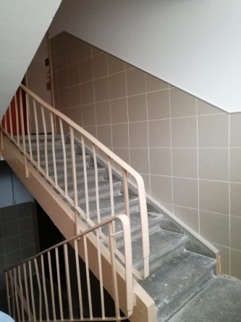
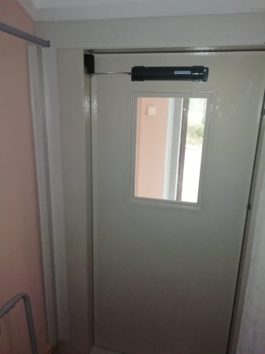
ФГБУ «АКАДЕМИЯ КОМФОРТА»
наш профессионализм – ваше доверие
В 2022 году произведено дополнительных работ по ремонтам общедомового имущества за счет собственных средств собственников на сумму
42 434, 339 тыс. рублей.
Ремонт за средства собственников со статей «неотложный ремонт», «аренда», «текущий ремонт» и другие статьи. 2019- 2022 годы – факт (в тыс. рублях).

Slide 8
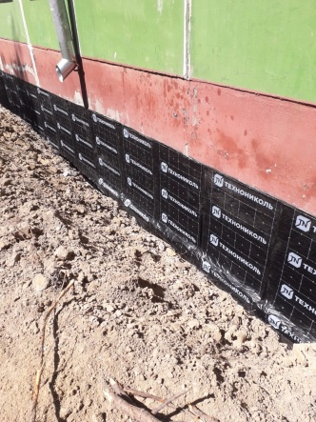
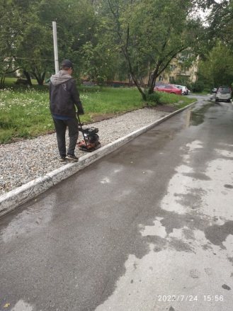
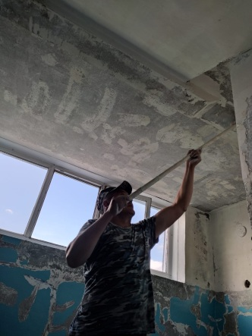
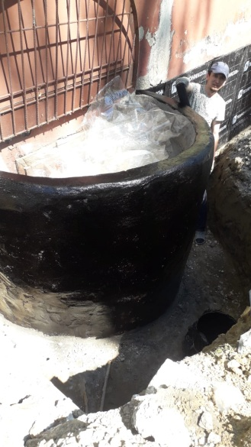
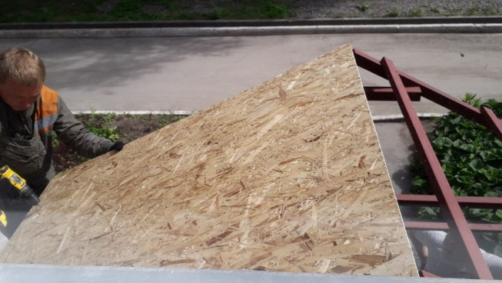
ФГБУ «АКАДЕМИЯ КОМФОРТА»
наш профессионализм – ваше доверие
В 2022 году проведено работ по текущему ремонту общедомового имущества за счет собственных средств собственников со статей «неотложный ремонт», «аренда», «текущий ремонт» и других статей
на сумму 42 434 тыс. рублей, в том числе:
).
№ п/п | Наименование работ | Ед. изм. | Итого | Стоимость, тыс. руб
1 | Балконные плиты, строит. козырьки, козырьки входов в подъезды | шт. | 58 | 2 469
2 | Установка дверей (подъезд, подвал, люков) | шт. | 84 | 2 756
3 | Установка окон (подъезд, подвал) | шт. | 77 | 1 039
4 | Ремонт подъездов | шт. | 59 | 14 481
5 | Текущий ремонт крыш | м2 | 1 530 | 2 308
6 | Ремонт межпанельных швов | п.м. | 6 173 | 5 366
7 | Ремонт отмостки, фасадов, крылец | кв.м./шт |  | 5 515
8 | Инженерные системы (отопление, ХВС, ГВС, канализация, электрика | м.п./шт | 256/180 | 1 631
9 | Благоустройство (снос деревьев, малые формы, мелкий ремонт покрытий) | МКД | 32 | 2 471
10 | ОПУ | шт. | 2 | 770
11 | Электромонтажные работы | МКД | 15 | 733
12 | Герметизация вводов трубопроводов | шт | 3 | 162
13 | Контроль доступа (видеокамеры, шлагбаумы) | МКД | 3 | 477
14 | Прочее |  |  | 1 858

Slide 9
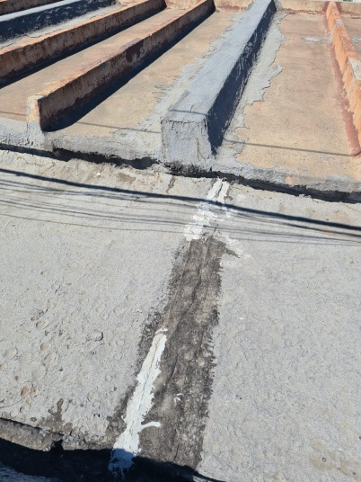
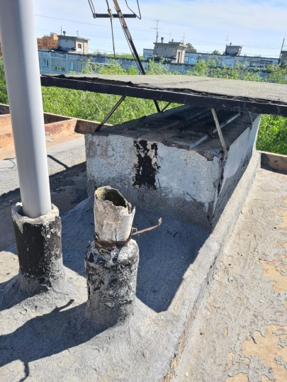
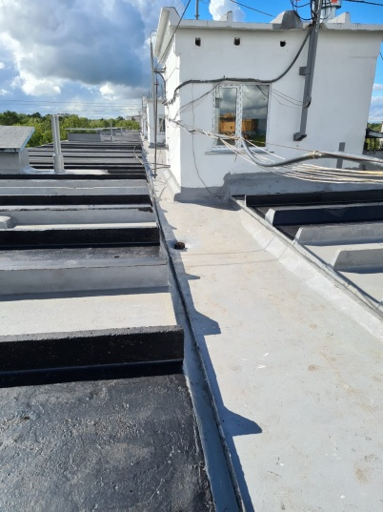
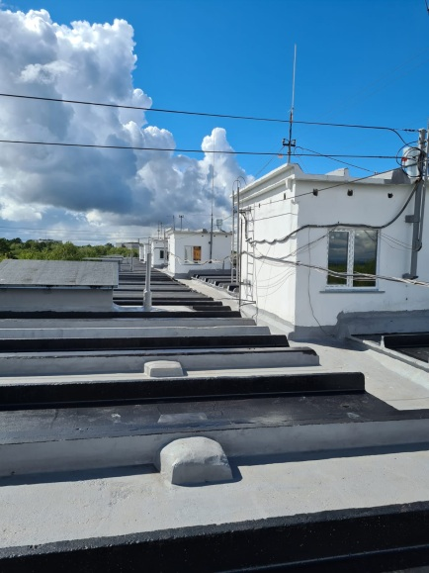
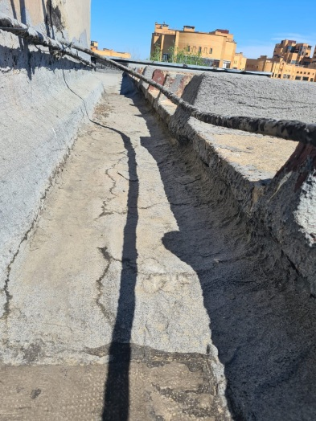
ФГБУ «АКАДЕМИЯ КОМФОРТА»
наш профессионализм – ваше доверие
Капитальный ремонт (со счета регионального оператора и спецсчета) в 2022 году:
Адрес | Вид работы
Терешковой, 8 | Крыша
Демакова, 9 | Крыша
Арбузова, 16 | Крыша
Адрес | Вид работы
Демакова, 5 | Система канализирования
Русская, 25 | Фасад, 2 этап
Морской проспект, 9 | Система электроснабжения
Терешковой, 8 (ремонт крыши)
Было
Стало

Slide 10
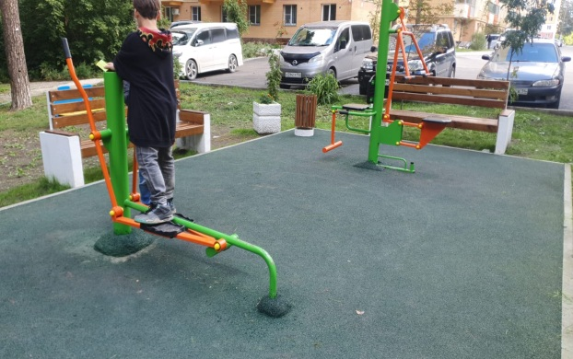
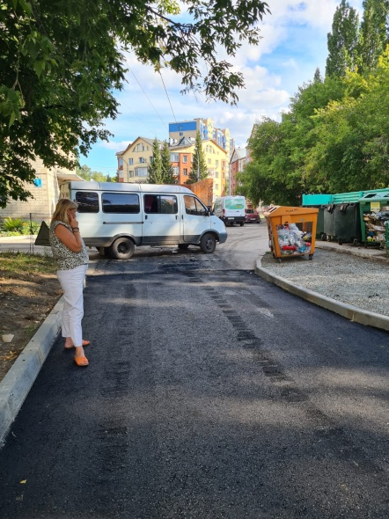
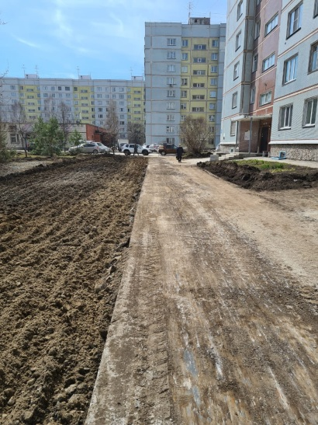
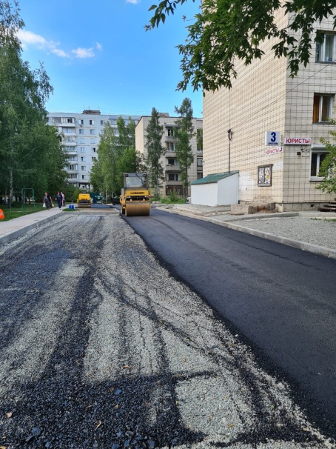
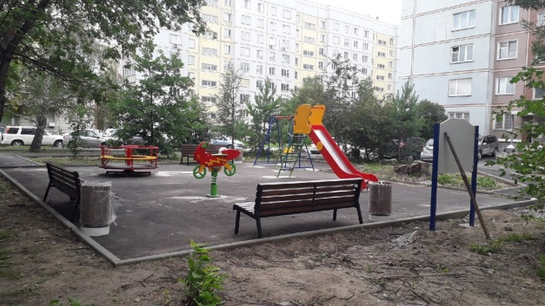
ФГБУ «АКАДЕМИЯ КОМФОРТА»
наш профессионализм – ваше доверие
Благоустройство по программе «Комфортная городская среда» и по наказам депутатов в 2022 году:
Адрес | Вид работы
Шатурская, 9 | Комплексное благоустройство
Полевая, 18 | Комплексное благоустройство
Полевая, 20 | Пешеходный тротуар
Иванова, 32 | Пешеходная дорожка
Адрес | Вид работы
Демакова, 13 | Капитальный ремонт внутриквартального проезда из асфальтобетона; устройство расширения внутриквартального проезда из асфальтобетона.
Арбузова, 3
Демакова, 14
Героев Труда, 29 и 31
Полевая, 22
Шатурская, 9
Полевая, 18 (процесс работ по благоустройство)
Шатурская, 9
Арбузова, 3

Slide 11
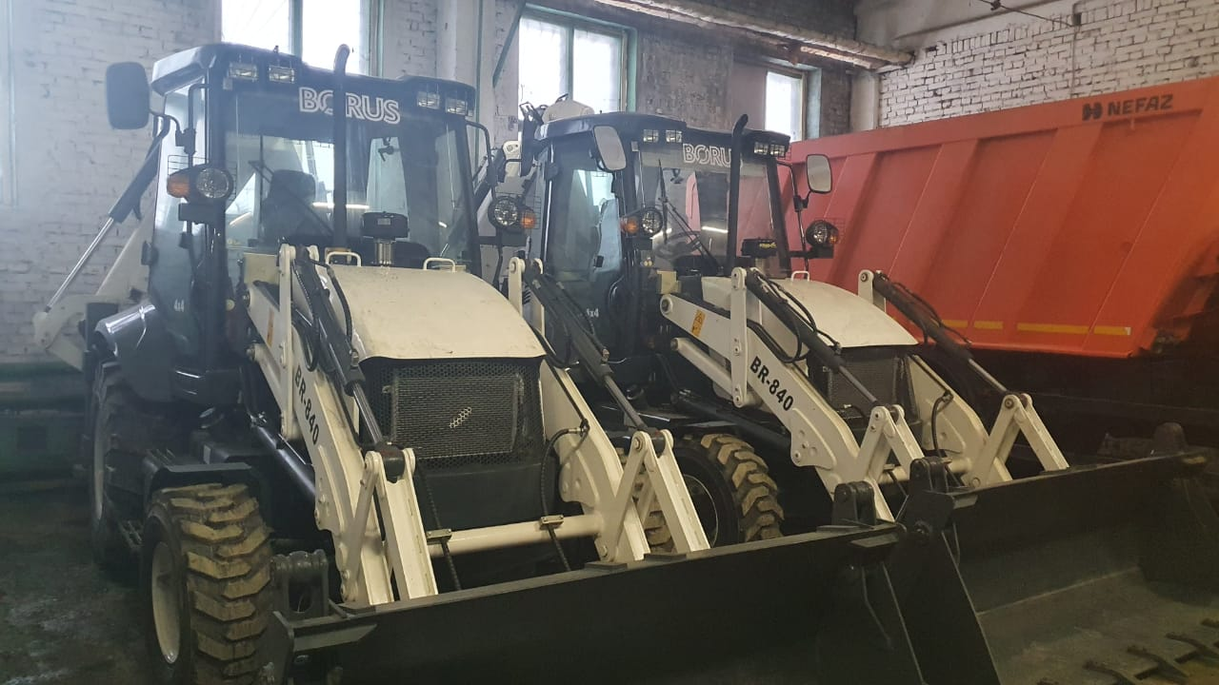
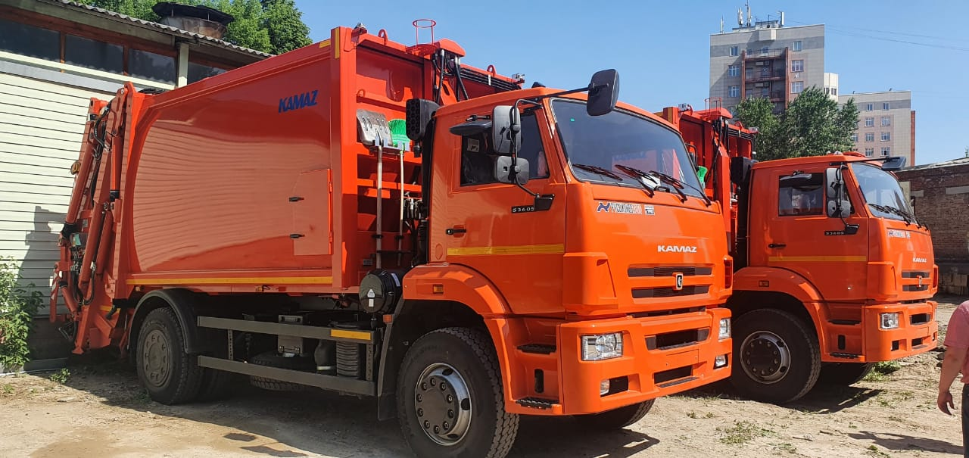
ФГБУ «АКАДЕМИЯ КОМФОРТА»
наш профессионализм – ваше доверие
Развитие материально-технической базы в 2022 году.
Проводятся текущие и капитальные ремонты автоспецтехники,
Приобретена автоспецтехника:
  Мусоровоз КАМАЗ – 5 шт.;
  Экскаватор-погрузчик – 2 шт.
  Проводится закупка инструментов и спец. оборудования

Slide 12
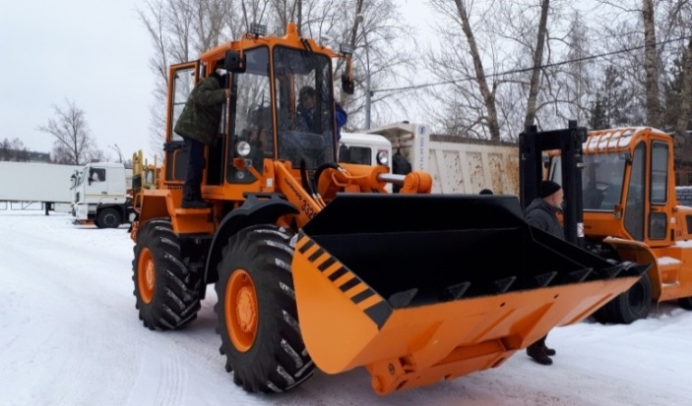
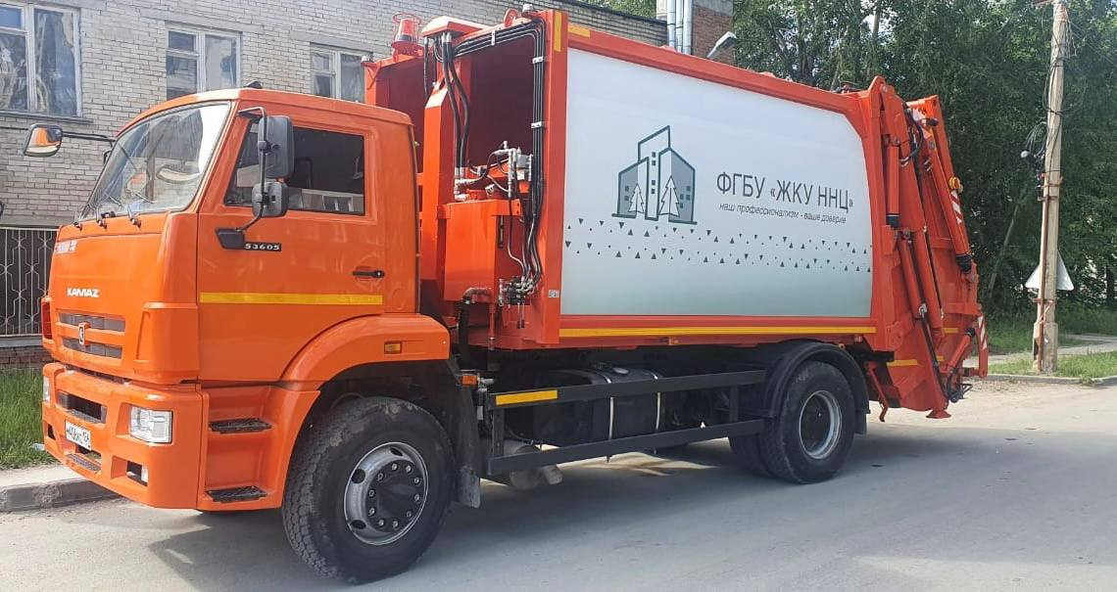
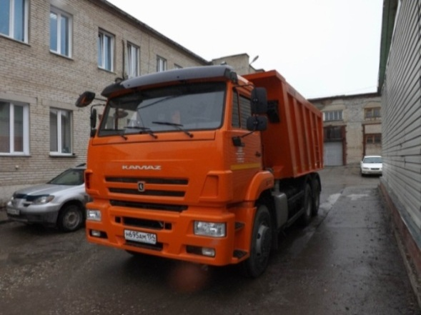
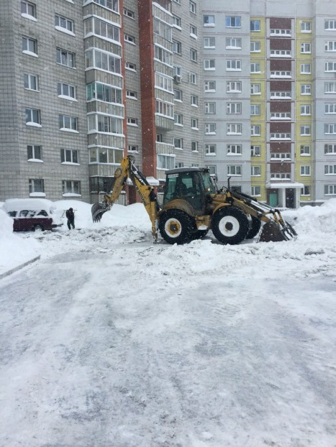
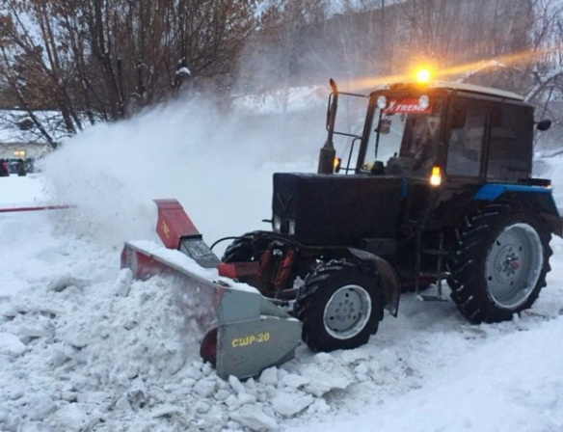
ФГБУ «АКАДЕМИЯ КОМФОРТА»
наш профессионализм – ваше доверие
Готовность техники ФГБУ «Академия комфорта» к прохождению осенне-зимнего периода 2022-2023 года
№ п/п | Наименование | Кол-во | Вид
1 | Фронтальные погрузчики | 3 | Уборка снега
2 | Трактора МТЗ со щетками и передними отвалами | 5 | Уборка снега
3 | Шнекороторный агрегат на базе МТЗ | 2 | Уборка снега
4 | Грейдер ГС-10 | 1 | Уборка снега
5 | Бульдозер УРБ-1001Я | 2 | Работа на снегоотвале
6 | Самосвал ЗИЛ | 1 | Вывоз снега
7 | Самосвал КамАЗ | 1 | Вывоз снега
8 | Мусоровозы | 15 | Вывоз ТКО
9 | Экскаватор-погрузчик | 2 | Ворошение и уборка снега, рытье траншей

Slide 13
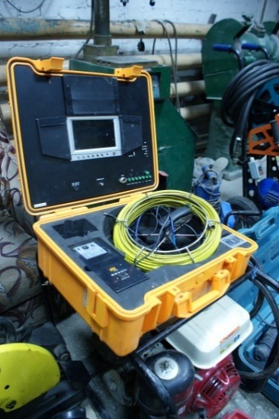
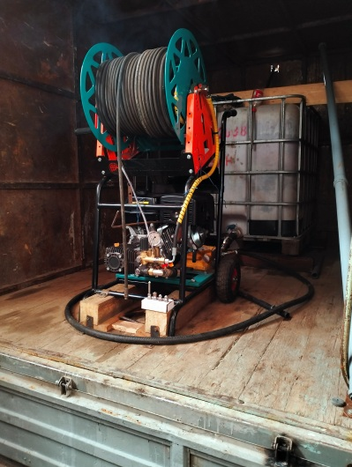
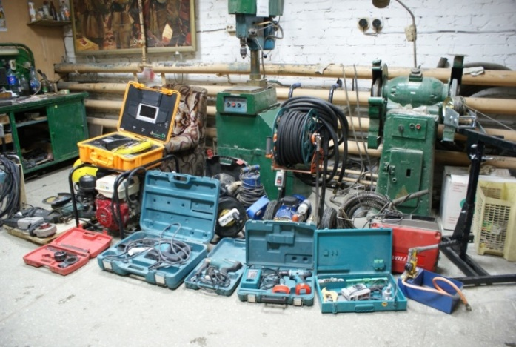
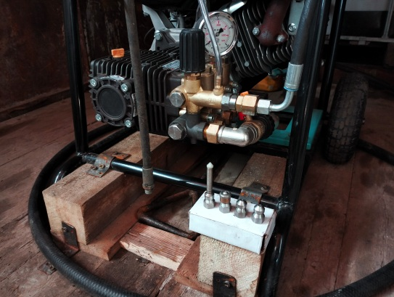
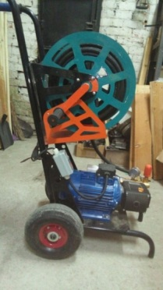
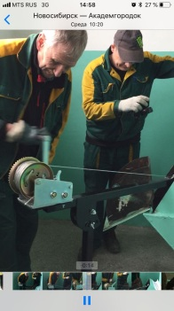
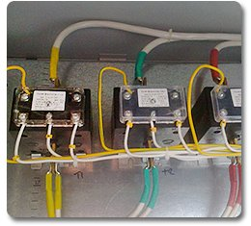
ФГБУ «АКАДЕМИЯ КОМФОРТА»
наш профессионализм – ваше доверие
Аварийное обслуживание.
Количество аварийных заявок по жилищному фонду с 01.01.2022 по 15.12.2022 – 3496 шт. из них:
по сантехническому и тепловому оборудованию – 2772,
по электротехническому оборудованию - 774,
ЕАДС ФГБУ «Академия комфорта» проводит работы по гидродинамической промывке:
стояков мусоропроводов,
систем канализации,
телеметрическим исследованиям:
канализационных трубопроводов,
вентиляционных шахт.

Slide 14
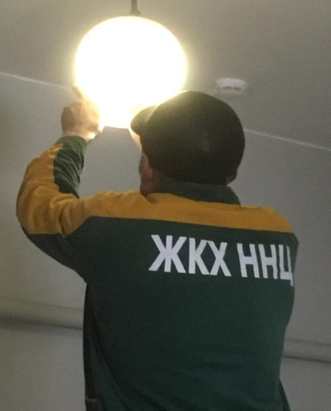
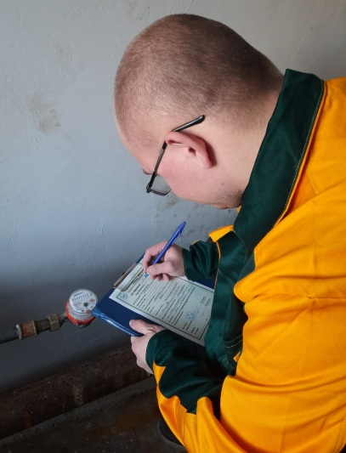
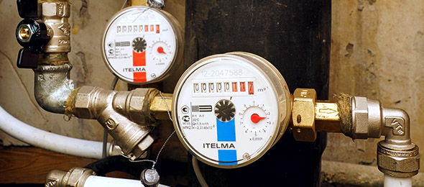
ФГБУ «АКАДЕМИЯ КОМФОРТА»
наш профессионализм – ваше доверие
ФГБУ «Академия комфорта» оказывает широкий спектр платных услуг
(с перечнем и стоимостью можно ознакомиться
на сайте учрежденияhttps://comfort-acd.ru )
За 2022 год оказано платных услуг на сумму 6 270 384 рубля, их них поверка приборов учета составляет 3 763 000 рублей.
Одной из самой востребованной платной услугой является поверка индивидуальных приборов учета ХВС и ГВС. ФГБУ «Академия комфорта» обеспечит выезд специалиста в назначенное время, который поверит прибор учёта с помощью переносной установки и выдаст свидетельство о поверке. Услуга является платной. Оплата производится после выполнения услуги, начисления выставляются к оплате через федеральную систему «Город».
Преимущества:
— поверка выполняется без снятия приборов и нарушения пломб;
— свидетельство о поверке не нужно нести в ЖЭУ, сотрудник управляющей организации передаст данные бухгалтеру самостоятельно;
— услуга оплачивается через систему «Город», а не на руки.

Slide 15
ФГБУ «АКАДЕМИЯ КОМФОРТА»
наш профессионализм – ваше доверие
Работы по благоустройству в 2022 году.
В 2022 году депутаты Областного и Городского совета выделили 4 353 670,5 рублей на установку детских и спортивных площадок на 11 придомовых территориях и 477 000 рублей на установку малых форм на 4 придомовых территориях:
Ильича, 7
Терешковой, 12
Цветной проезд, 25
Героев Труда, 1
Золотодолинская, 27
Российская, 10
Демакова, 8
Полевая, 11
Полевая, 20
Иванова, 37, 39
Русская, 5
Русская, 27
Тружеников, 7
Вахтангова, 3А
- Все работы производятся под контролем и при участии ФГБУ «Академия комфорта»

Slide 16
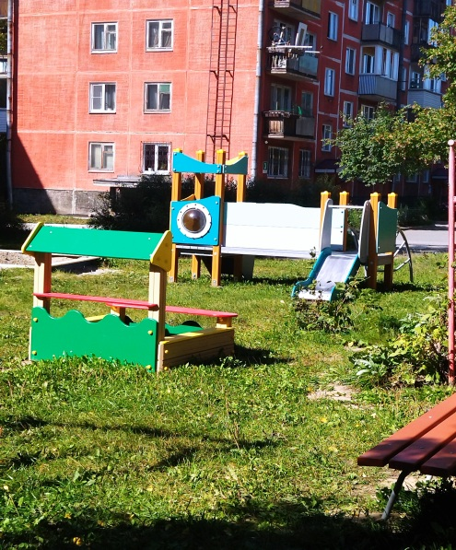






ФГБУ «АКАДЕМИЯ КОМФОРТА»
наш профессионализм – ваше доверие
Детские спортивные площадки и игровые комплексы на придомовых территориях
Героев Труда, 1
Цветной проезд, 25
Иванова, 37,39
Полевая, 11
Золотодолинская, 27
Ильича, 7
Терешковой, 12

Slide 17




ФГБУ «АКАДЕМИЯ КОМФОРТА»
наш профессионализм – ваше доверие
Совместное участие управляющей организации и собственников в конкурсе «Мой любимый палисадник».
Конкурс проводился в Советском районе впервые и нашел поддержку у депутата городского совета Пинус Н.И., администрации Советского района, управляющих организаций и отдела благоустройства УД СО РАН.
ПОБЕДИТЕЛЯМИ конкурса признаны палисадники у следующих жилых домов:
Морской проспект, 7(номинация – «Шедевр ландшафтного искусства»)
ул. Золотодолинская, 27 (номинация – «Палитра Красок)
ул. Терешковой ,36а (номинация – «За осмысленность в подходе»)
ул. Полевая, 22 (номинация – «И на камнях растут цветы»)
ул. Демакова, 17 (номинация – «Открытие года»)
ул. Демакова,13 (номинация – «Самый большой и необычный проект в районе»).
Демакова, 17/1
Демакова, 13
Морской проспект, 7

Slide 18



ФГБУ «АКАДЕМИЯ КОМФОРТА»
наш профессионализм – ваше доверие
Работы по благоустройству в 2022 году.
ФГБУ «Академия комфорта»
осуществляет сбор и транспортировку
раздельно сортируемых отходов на территории Советского района

Slide 19



ФГБУ «АКАДЕМИЯ КОМФОРТА»
наш профессионализм – ваше доверие
Новогодние подарки жителям от управляющей компании
ФГБУ «Академия комфорта»
Соблюдая традиции, управляющая организация ФГБУ «Академия комфорта » подготовила новогодний подарок собственниками и установила снежные городки и наряженные елки во дворах домов по адресам: ул. Терешковой, 40, Русская, 40, Полевая, 16 и Экваторная 2, 4.

Slide 20




ФГБУ «АКАДЕМИЯ КОМФОРТА»
наш профессионализм – ваше доверие
Спасибо за внимание!

